Slide 1
Coderhouse SQL
Por Jesandy Bolaño Baez

Slide 2


EcoModa y SAP S4 HANA
La empresa Eco Moda acaba de implementar el software SAP S4 HANA para el manejo de su inventario, finanzas y operaciones. Este software está compuesto por diferentes tablas que ayudan a ejecutar los procesos y almacenar los datos de los diferentes departamentos de la empresa como compras, ventas y contabilidad. Para optimizar las operaciones de la empresa Don Armando decide utilizar SQL para tener más visibilidad de las operaciones e identificar áreas de oportunidad para mejorar sus procesos, reducir costos y ganarle a su competencia. El software S4 HANA se compone de varias tablas que indican la planeación de recursos y procesos de una empresa a continuación se explicarán.

Slide 3

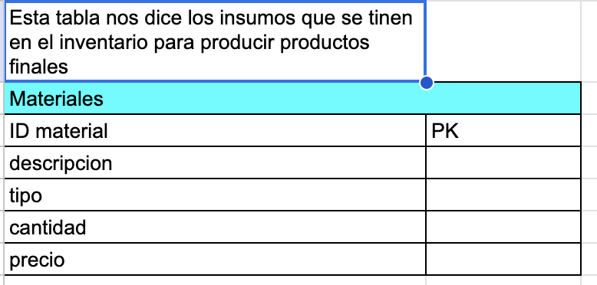
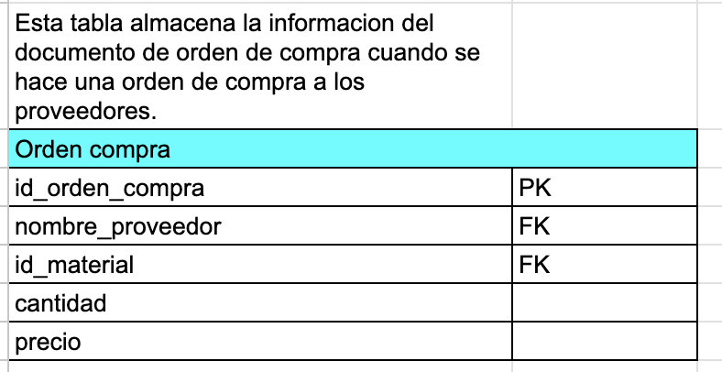
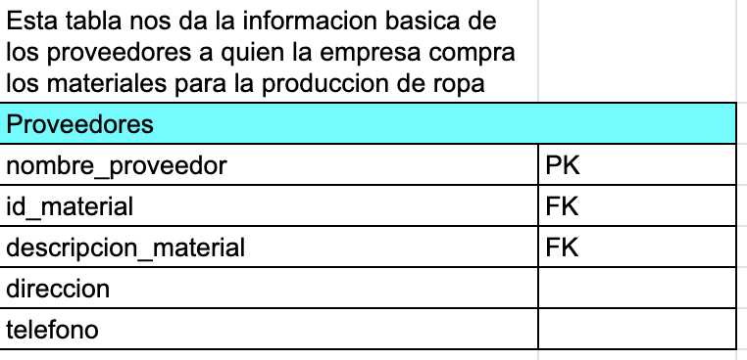
Compras

Slide 4

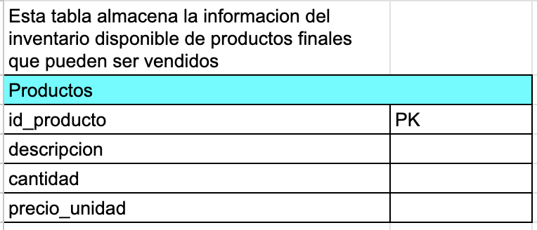
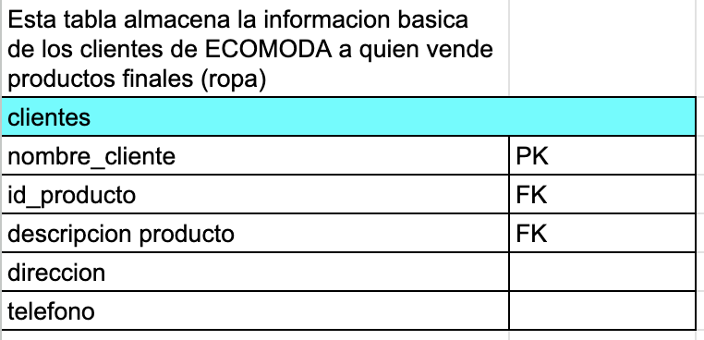
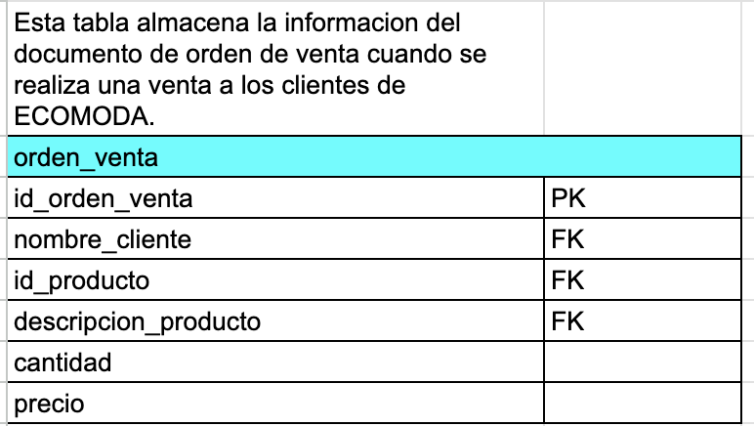
Ventas

Slide 5

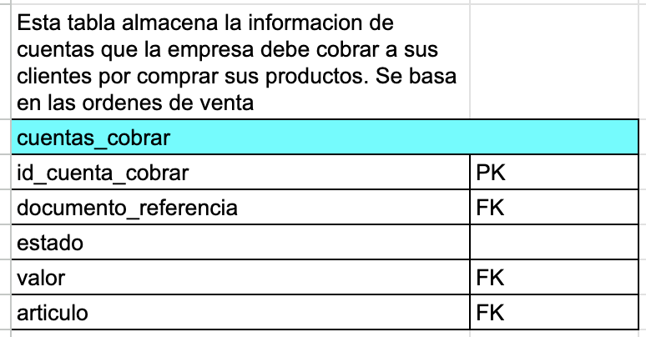
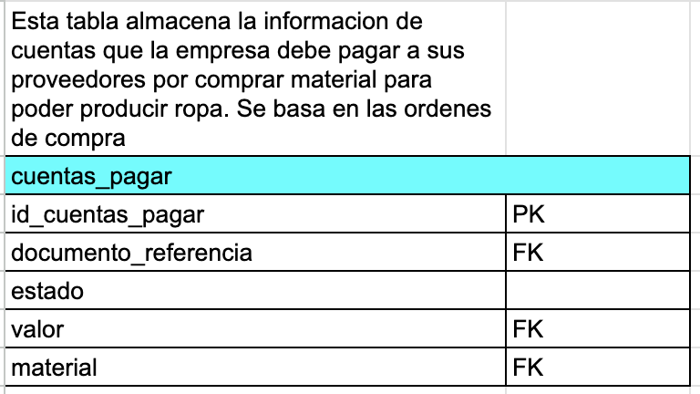
Finanzas

Slide 6
Views
view_material
Esta view está creada para la gente que trabaja en la bodega cuyo trabajo es almacenar y mover el material. El valor monetario de los materiales le es irrelevante para realizar su trabajo, solo le es necesario saber la cantidad.
view_producto
Esta view está creada para la gente que trabaja en la bodega cuyo trabajo es almacenar y mover los productos. El valor monetario de los productos le es irrelevante para realizar su trabajo, solo le es necesario saber la cantidad.

Slide 7
Funciones
fn_cuentas_pagar
Esta función sirve para conocer el saldo total de las cuentas por pagar pendientes (no saldadas). De esta manera ayuda a la empresa y a Don Armando a saber cual es el valor de sus deudas para saber qué decisiones tomar.
fn_cuentas_cobrar
Esta función sirve para conocer el saldo total de las cuentas por cobrar pendientes (no saldadas). De esta manera ayuda a la empresa y a Don Armando a saber cual es el valor de los ingresos pendientes, para saber qué decisiones tomar.

Slide 8
Stored Procedures
Insert Materiales
Al ECOMODA ser una empresa de moda, debe estar actualizando sus materiales constantemente para que el diseñador Hugo Lombardi pueda hacer sus colecciones. Este stored procedure sirve para ahorrar tiempo para la empresa, pues no deberán de utilizar todo el código para insertar un valor, solo llamar al procedimiento e insertar la información del material.
Insert Productos
Al ECOMODA ser una empresa de moda, debe estar actualizando sus productos constantemente para que Marcela los pueda vender. Este stored procedure sirve para ahorrar tiempo para la empresa, pues no deberán de utilizar todo el código para insertar un valor, solo llamar al procedimiento e insertar la información del producto.

Slide 9
Triggers
AUDIT_POR_COBRAR y AUDIT_POR_PAGAR
Este trigger genera que cada vez que se haga un update en la tabla de cuentas por cobrar se agregue un valor a la tabla de auditoría de cuentas por cobrar a clientes. Esto ayuda al departamento de contabilidad a saber fácilmente qué ingresos y egresos tiene pendiente la compañía para que ellos puedan hacer mejor sus actividades de cierre de fin de mes. También que la Ecomoda tiene mayor visibilidad de los clientes que deben un saldo a la compañía y a que proveedores se les debe dinero. Esto ayuda a que Don Armando pueda tomar decisiones estratégicas al respecto, lo cual llevarán a la creación de Terramoda en el futuro.

Slide 10
Repositorio Github
https://github.com/jesandyb15/ECOMODA2.BOLANOSBAEZ/

